Slide 1
מה נלמד היום?
if ותווים
switch case ותווים

Slide 2
דוגמא 1 - if עם תווים
כתוב תוכנית שקולטת תו, בודקת את התו ומציגה yes אם התו הוא האות a או A ו-no אם התו הוא תו אחר.
static void Main(string[] args)
{
char tav;
Console.WriteLine("Enter a character");
tav = char.Parse(Console.ReadLine());
//אפשרות נוספת
//if(tav==65||tav==97)
if (tav == 'A' || tav == 'a')
Console.WriteLine("yes");
else
Console.WriteLine("no");
{

Slide 3
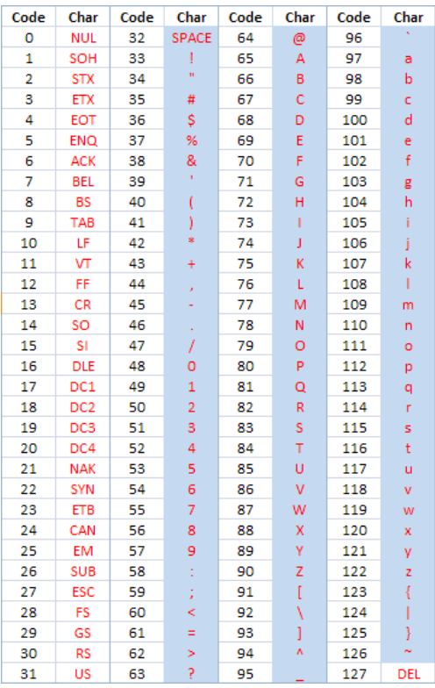
דוגמא 2 - if עם תווים
כתוב תוכנית שקולטת תו, בודקת את התו ומציגה "This is a capital letter” אם התו הוא אות גדולה ו-“This is not a capital letter”, אם התו הוא תו אחר.
//אפשרות נוספת
//if(x>=65&&x<=90)
if (x >= 'A’ && x <= ‘Z’)
Console.Write("This is a capital letter");
else
Console.Write(" This is not a capital letter");

Slide 4
דוגמא 3 – switch case עם תווים
כתוב תוכנית שקולטת תו המייצג פרי בצורה הבאה:
a - apple b - banana o - orange other character - other fruit
התוכנית תציג את שם הפרי בהתאם לאות שנקלטה.
char fruit – האות הראשונה של שם של פרי כלשהו
‘a’
fruit?
‘b’
אחר
הצג "apple"
‘o’
הצג "Other fruit"
הצג "banana"
הצג "orange"

